Slide 1
PLANIFICACIÓN PARA CLASE VIRTUALES SEMANA N° 24 FECHA: LUNES 07 DE SEPTIEMBRE CURSO: 4° A ASIGNATURA: MATEMÁTICA
Colegio Jean Piaget
Mi escuela, un lugar para aprender y crecer en un ambiente saludable

Slide 2
ASIGNATURA /CURSO | MATEMÁTICA/4° BÁSICO
NOMBRE DEL PROFESOR/A | Constanza Estefani Barrios Valenzuela
PROFESORA DIFERENCIAL | Patricia Osorio
OBJETIVO DE APRENDIZAJE PRIORIZACIÓN NIVEL 1 | OA 1. Representar y describir números del 0 al 10 000 • contándolos de 10 en 10, de 100 en 100, de 1 000 en 1 000 • leyéndolos y escribiéndolos • representándolos en forma concreta, pictórica y simbólica • comparándolos y ordenándolos en la recta numérica o tabla posicional • identificando el valor posicional de los dígitos hasta la decena de mil • componiendo y descomponiendo números hasta 10 000 en forma aditiva, de acuerdo a su valor posicional.
INDICADORES DE EVALUACIÓN PARA OA | Ordenan y comparan números en la tabla posicional.
CONTENIDO | Valor Posicional y descomposición de números
OBJETIVO DE LA CLASE | Comparan y ordenan números en tabla de valor posicional.
EVALUACIÓN FORMATIVA | Se evaluará a través del ticket de salida Evaluación Formativa Monitoreo a partir de participación en clases virtuales.

Slide 5
Importante:
Cuándo esté la animación de un lápiz, significa que debes escribir en tu cuaderno
Cuándo esté esta animación de una cámara fotográfica, significa que debes mandar reporte sólo de esa actividad (una foto de la actividad)
Cuándo esté esta animación de un libro, significa que debes trabajar en tu libro de matemática.
Cuándo esté esta animación de un signo de pregunta, significa que debes pensar y analizar, sin escribir en tu cuaderno. Responder de forma oral.

Slide 6
Desafío matemático: ¡Juguemos!
CÁLCULO MENTAL
Agrupa los números por PAREJAS de manera que SUMEN 20
1 | 4 | 6 | 8
9 | 10 | 10 | 11
12 | 14 | 16 | 19
PISTA: Si te fijas en cómo están puestos en el cuadro, encontrarás la solución en un abrir y cerrar de ojos (son 6 parejas )

Slide 7
Para comenzar la clase y activar tus conocimientos, responde en forma oral, las siguientes preguntas:
ACTIVANDO NUESTROS CONOCIMIENTOS
¿Recuerdas qué una tabla de valor posicional?
¿Para qué nos sirve?
¿Cómo podemos comparar números?
¿Cómo podemos ordenar números?

Slide 8
Comparación de números
Para comparar números puedes usar la tabla posicional. Para ello, ubicas los
dígitos en la posición que corresponda y comparas de izquierda a derecha
aquellos que ocupan la misma posición. Para comparar números puedes utilizar los símbolos:
Considera que si los dígitos son iguales, debes continuar comparando los que ocupan el valor posicional inmediatamente menor.

Slide 9
Ejemplo:

Slide 10
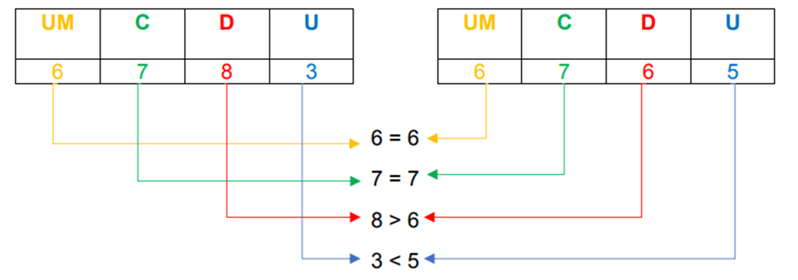
Explicación:

Slide 11
Ahora hazlo tú:

Slide 12
AHORA DE UNA MANERA MÁS FÁCIL….

Slide 13
ACTIVIDAD

Slide 14
Realiza las actividades de las página 19 del cuaderno de ejercicios (libro delgado)

Slide 15
Página 19

Slide 16
TICKET DE SALIDA Semana 24 Matemática 4°
Para responder el ticket de salida haz clic en el siguiente enlace:
https://forms.gle/nsBV5J6uBFbDSiM99
Si no puedes ingresar al ticket de forma virtual, solicita a la profesora el ticket en PDF
Correo: constanza.barrios@colegio-jeanpiaget.cl
Celular: 963447733

